Slide 1
Муниципальное казённое дошкольное образовательное учреждение
детский сад «Рыбка»
Мастер- класс
Национальные игры
Салиндер Жанна Анатольевна,
воспитатель
1 квалификационной категории
2019 год

Slide 2
Цель:
Воспитание здорового гражданина, патриота своей родины; знакомство педагогов с культурой и традициями народов Севера; воспитания эмоционально-положительное отношение к тем местам, где они родились и живут; развивать умение видеть и понимать красоту окружающей жизни, желание узнать больше об особенностях края, о людях которые населяют его.
Задачи:
содействовать развитию познавательных интересов
воспитать культуру поведения, навыки общения;
развивать навыки коллективной деятельности, чувства товарищества, взаимопомощи, ответственности;
формировать нравственные качества
развивать физические способности, чувства солидарности, соперничества и соревнования;

Slide 3
Актуальность
Актуальность патриотического воспитания детей- неоспоримо. Можно сказать, что национальная игра открывает путь к освоению национальной культуры, таким образом, она воспитывает в подрастающем поколении уважение к своей нации, к традициям своих предков, воспитывает доброжелательное отношение друг к другу, сохраняя правила гостеприимства, взаимовыручки; готовит к тяжелым трудовым условиям, связанным с кочевым образом жизни. Хочется надеяться на сохранение и развитие ненецких национальных игр, т.к только через игру можно воспитать полноценно развитую личность и сохранить устоявшиеся традиции.

Slide 4
Суровые жизненные условия Севера, трудная промысловая деятельность требовали, чтобы уже с шести – семилетнего возраста они активно развивали у детей важнейшие физические качества и воспитывали специфические двигательные навыки. С этого возрастного периода дети не только привлекались к хозяйственной помощи родителям, но и велось специальное обучение и воспитание их как будущих кормильцев семьи. В связи с тем, что охотнику, преследующему зверя, приходилось проходить несколько десятков километров в день, оленеводу, собирающему стадо, пробегать по тундре не меньшее расстояние, следовало развивать необходимые для этого физические качества.

Slide 5
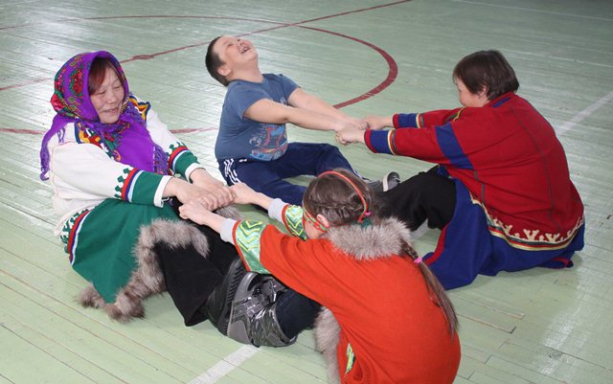
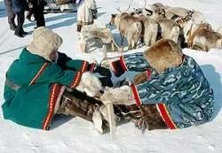
ПЕРЕТЯГИВАНИЕ ПАЛКИ
Игра в перетяжки встречается в культуре многих народов, но чаще всего как забава для детей и взрослых. А вот у ненцев перетягивание палки, как вид северного многоборья, берёт начало из традиционных промыслов оленеводов. Для того, чтобы пастуху справиться со своенравным оленем и удержать его за рога, нужны не столько бицепсы, сколько сильные пальцы.
По спортивным правилам участники садятся на землю напротив друг друга и упираются ногами в доску. Оба берутся за палку и по команде судьи тянут её каждый в свою сторону. Побеждает тот, кто вынуждает противника оторваться от земли или выпустить снаряд из рук. При этом делать резкие рывки запрещено.

Slide 6
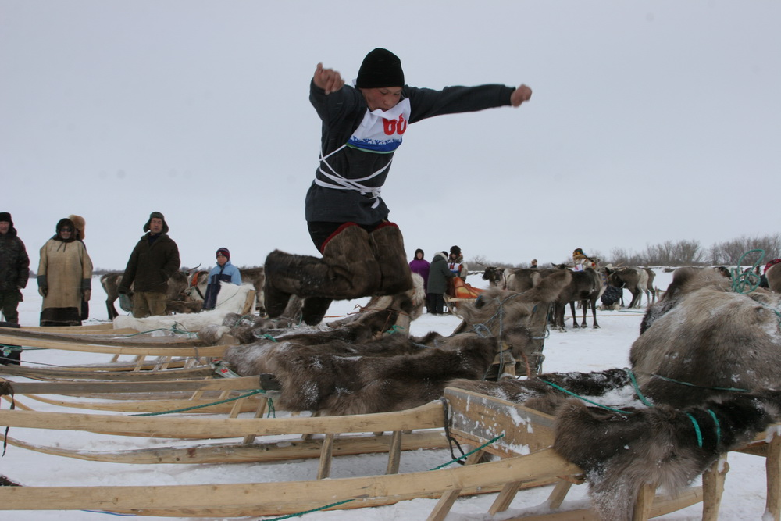
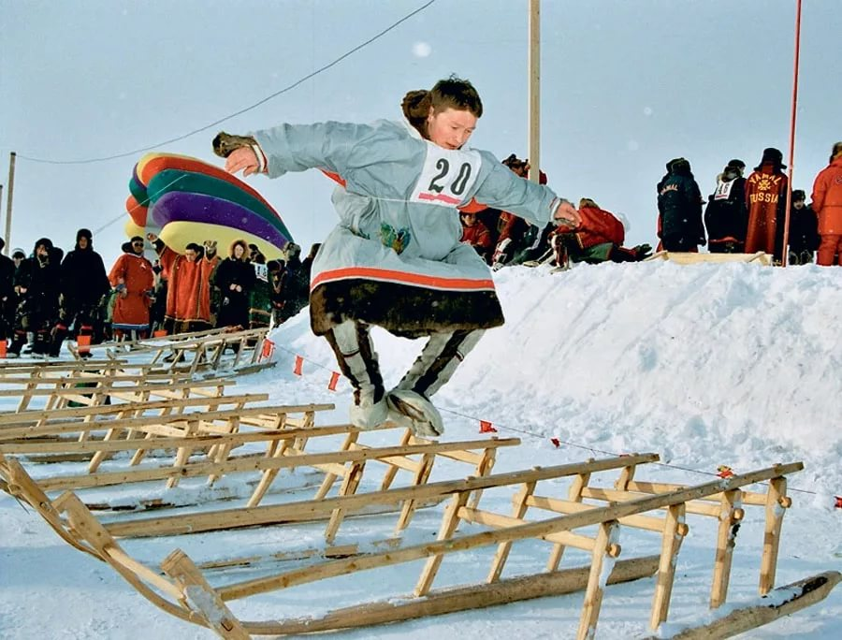
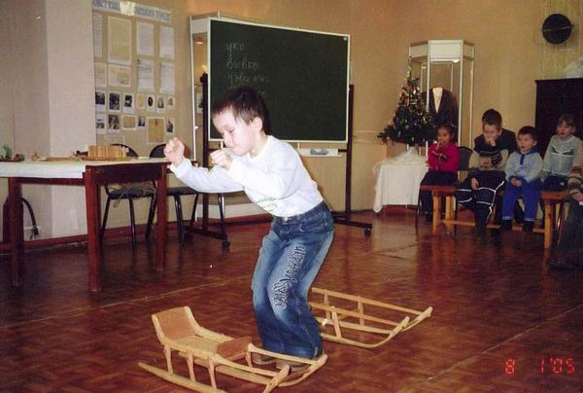
ПРЫЖКИ ЧЕРЕЗ НАРТЫ
Прыжки через нарты – это национальный вид спорта, имеющий давнюю историю и прекрасно развивающий выносливость в целом и прыжковую выносливость - в частности. Обучению прыжкам через нарты с нулевого уровня посредством простых естественных движений служит данное методическое пособие.

Slide 7
МЕТАНИЕ ТЫНЗЯНА НА ХОРЕЙ
Любой тундровик уже с детства знает, как непросто ловить бегущего оленя. Чтобы точно заарканить за ветвистые рога северного красавца, нужны крепкая рука и точный расчет. Ни то ни другое само по себе не приходит.
Ямб-уда - Длинная рука - так называют тундровики тынзян. Метание тынзяна на дальность - начальный этап тренировки, метание на хорей - завершающий. Хорей устанавливается в центре круга диаметром 15 метров вертикально. Метание производится с любой точки круга. На переднем конце тынзян имеет костяшку-сармик- с двумя отверстиями (малым и большим), через которые протянут сам тынзян, образующий петлю. Длина тынзяна не ограничена

Slide 8
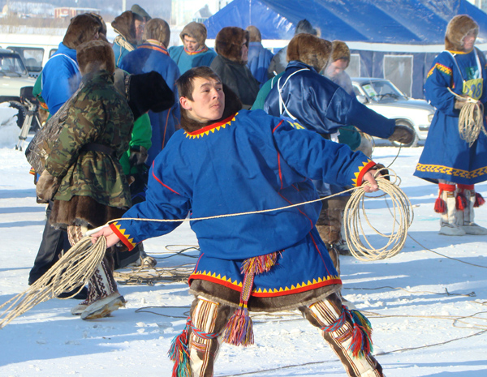
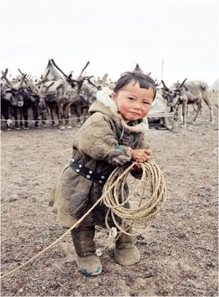
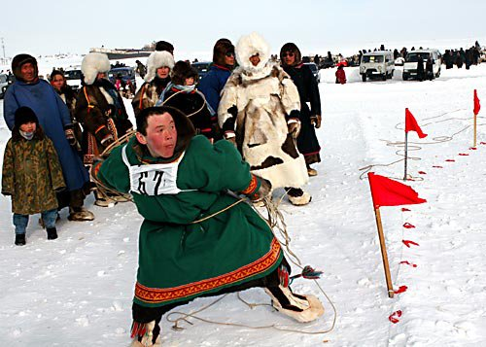
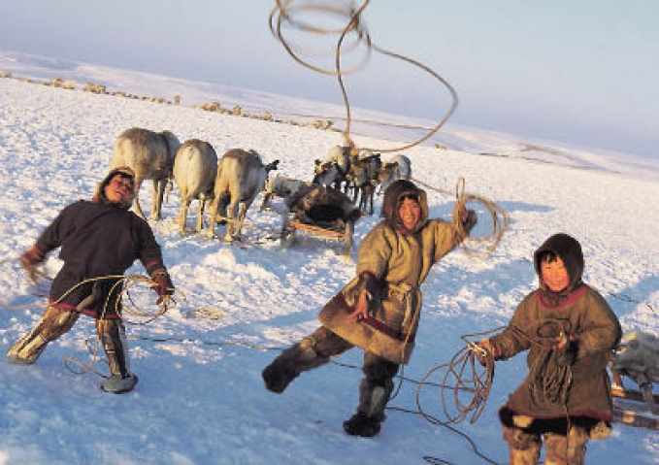

Slide 9
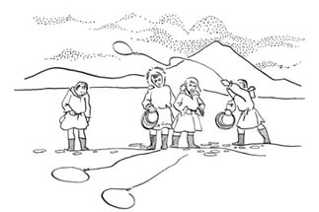
Спасибо за внимание

